Slide 1



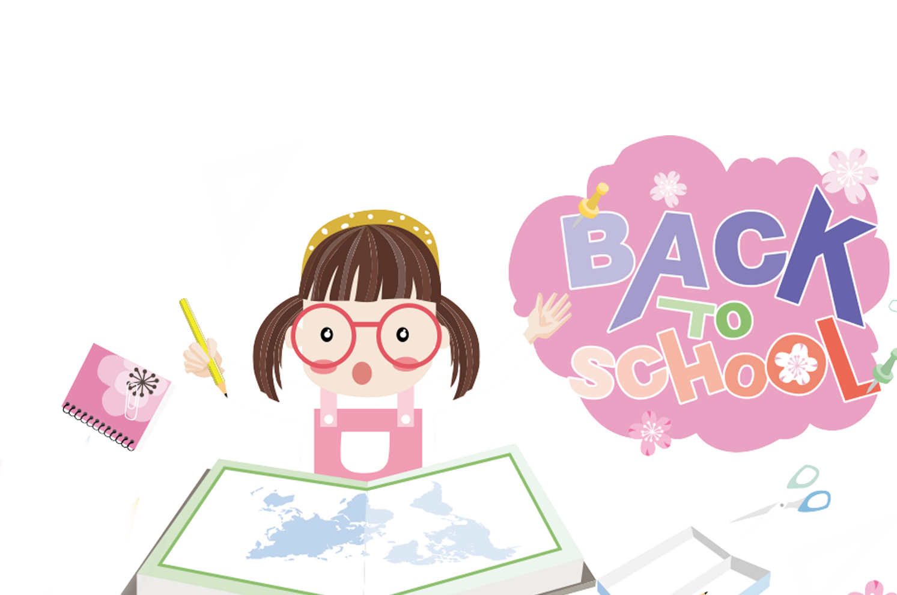


Slide 2
Yêu cầu
01.Ôn tập kiến thức về quan hệ từ
02. Xác định các cặp quan hệ từ trong câu
03.chuyển đổi câu văn sử dụng các quan hệ từ phù hợp
04. Mở rộng hiểu biết về thế giới động vật

Slide 3
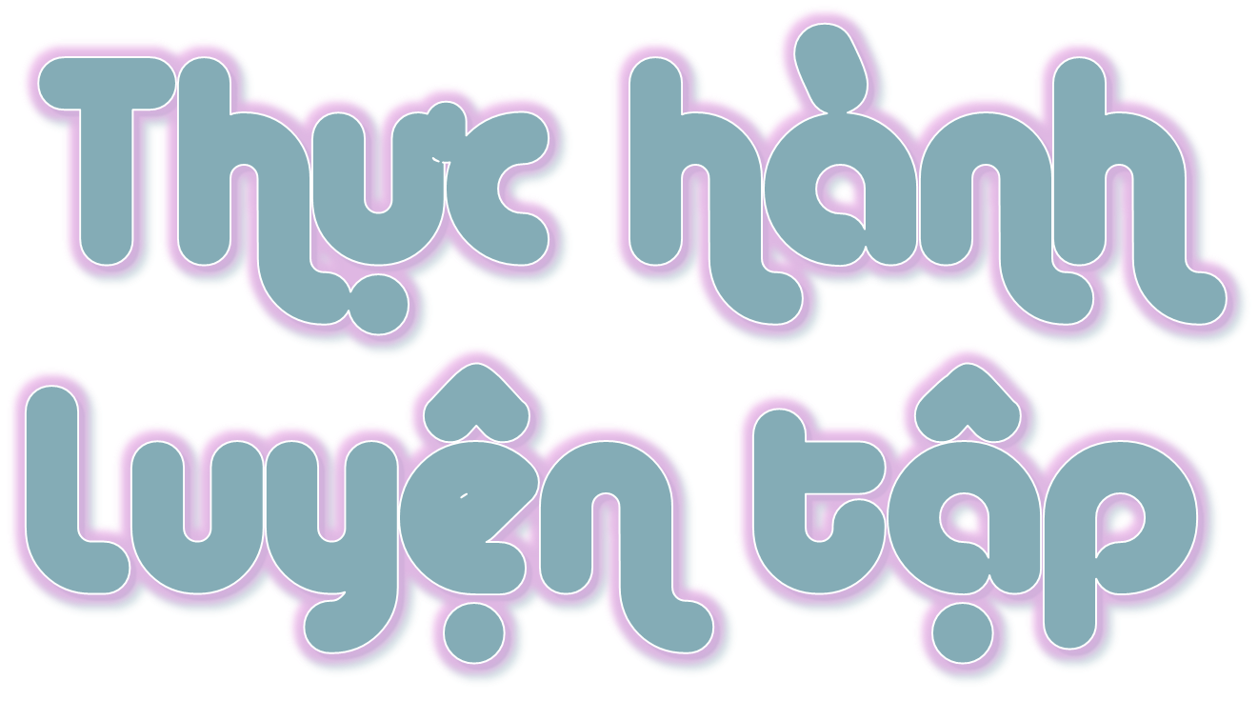

Slide 4
1. Tìm các cặp quan hệ từ trong những câu sau:
a. Nhờ phục hồi rừng ngập mặn mà ở nhiều địa phương, môi trường đã có những thay đổi rất nhanh chóng.
=> Cặp quan hệ từ nhờ... mà… biểu thị mối quan hệ:
nguyên nhân - kết quả
b. Lượng cua con trong vùng rừng ngập mặn phát triển, cung cấp đủ giống không những cho hàng nghìn đầm cua ở địa phương mà còn cho hàng trăm đầm ở các vùng lân cận.
=> Cặp quan hệ từ không những... mà còn… còn biểu thị mối quan hệ:
tăng tiến

Slide 5
2. Hãy chuyển mỗi cặp câu trong đoạn a hoặc đoạn b dưới đây thành một câu sử dụng các cặp quan hệ từ vì... nên... hoặc chẳng những... mà...
a. Mấy năm qua, chúng ta đã làm tốt công tác thông tin, tuyên truyền để người dân thấy rõ vai trò của rừng ngập mặn đối với việc bảo vệ đê điều. Vì thế ở các tỉnh như Cà Mau, Bạc Liêu, Nghệ An, Thái Bình, Quảng Ninh,... đều có phong trào trồng rừng ngập mặn.
a. Mấy năm qua, vì chúng ta đã làm tốt công tác thông tin, tuyên truyền để người dân thấy rõ vai trò của rừng ngập mặn đối với việc bảo vệ đê điều nên ở các tỉnh như Cà Mau, Bạc Liêu, Nghệ An, Thái Bình, Quảng Ninh,... đều có phong trào trồng rừng ngập mặn.

Slide 6
b. Ở ven biển các tỉnh như Bến Tre, Trà Vinh, Sóc Trăng, Hà Tĩnh, Hải Phòng, Quảng Ninh,... đều có phong trào trồng rừng ngập mặn. Rừng ngập mặn còn được trồng ở các đảo mới bồi ngoài biển như Cồn Vành, Cồn Đen (Thái Bình), Cồn Ngạn, Cồn Lu, Cồn Mờ (Nam Định),...
b. Chẳng những ở ven biển các tỉnh như Bến Tre, Trà Vinh, Sóc Trăng, Hà Tĩnh, Hải Phòng, Quảng Ninh,... đều có phong trào trồng rừng ngập mặn mà rừng ngập mặn còn được trồng ở các đảo mới bồi ngoài biển như Cồn Vành, Cồn Đen (Thái Bình), Cồn Ngạn, Cồn Lu, Cồn Mờ (Nam Định),...

Slide 7
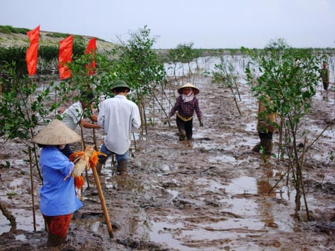
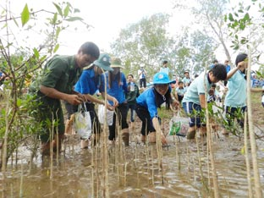
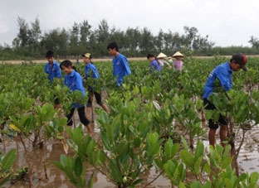
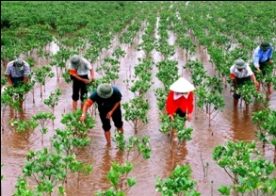

Slide 8
3. Hai đoạn văn sau có gì khác nhau? Đoạn nào hay hơn? Vì sao?
a. Hôm sau, hai chú cháu ra đầm. Một vài con le ngụp lặn trước mũi thuyền. Nhìn ra phía trước, chợt thấy bầy vịt đang đùa giỡn. Ồ, có cả vịt nâu, vịt đầu đỏ, vịt lưỡi liềm và cả con vịt vàng cực hiếm. Tâm bất ngờ rút khẩu súng ra định bắn. Mai giật mình khiếp hãi. Cô bé bỗng thấy Tâm trở thành mối tai họa cho bầy chim. Chẳng kịp can Tâm, cô bé đứng hẳn lên thuyền xua tay và hô to:
- Úi, này! Bay đi, bay đi...
b. Hôm sau, hai chú cháu ra đầm. Một vài con le ngụp lặn trước mũi thuyền. Nhìn ra phía trước, chợt thấy bầy vịt đang đùa giỡn. Ồ, có cả vịt nâu, vịt đầu đỏ, vịt lưỡi liềm và cả con vịt vàng cực hiếm. Tâm bất ngờ rút khẩu súng ra định bắn. Vì vậy, Mai giật mình khiếp hãi.
Cũng vì vậy, cô bé bỗng thấy Tâm trở thành mối tai họa cho bầy chim. Vì chẳng kịp can Tâm nên cô bé đứng hẳn lên thuyền xua tay và hô to:
- Úi, này! Bay đi, bay đi...
b. Hôm sau, hai chú cháu ra đầm. Một vài con le ngụp lặn trước mũi thuyền. Nhìn ra phía trước, chợt thấy bầy vịt đang đùa giỡn. Ồ, có cả vịt nâu, vịt đầu đỏ, vịt lưỡi liềm và cả con vịt vàng cực hiếm. Tâm bất ngờ rút khẩu súng ra định bắn. Vì vậy, Mai giật mình khiếp hãi.
Cũng vì vậy, cô bé bỗng thấy Tâm trở thành mối tai họa cho bầy chim. Vì chẳng kịp can Tâm nên cô bé đứng hẳn lên thuyền xua tay và hô to:
- Úi, này! Bay đi, bay đi...

Slide 9
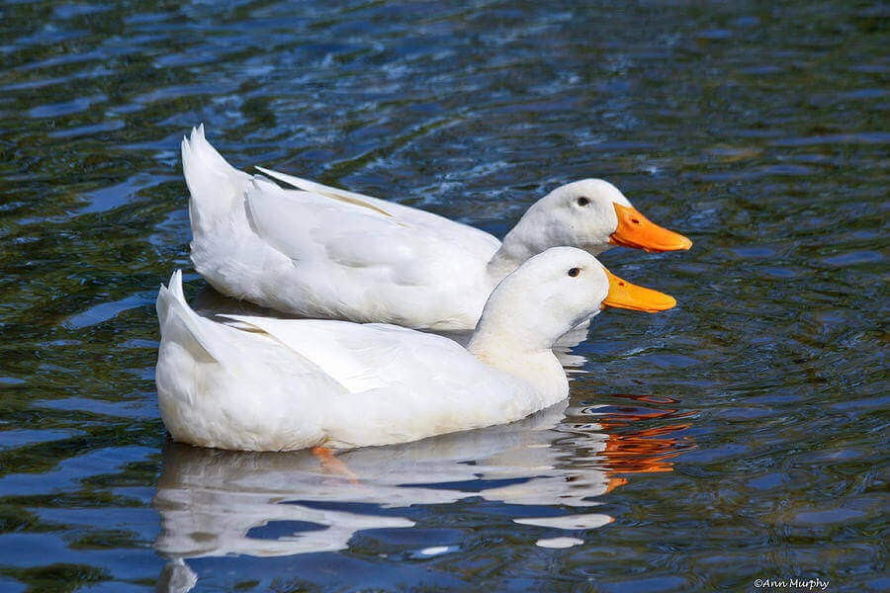
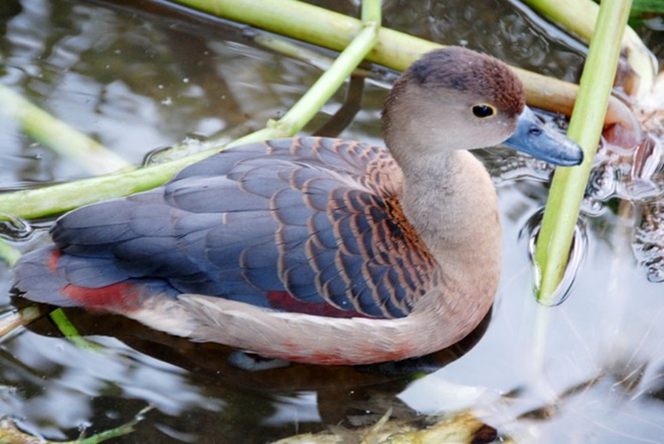
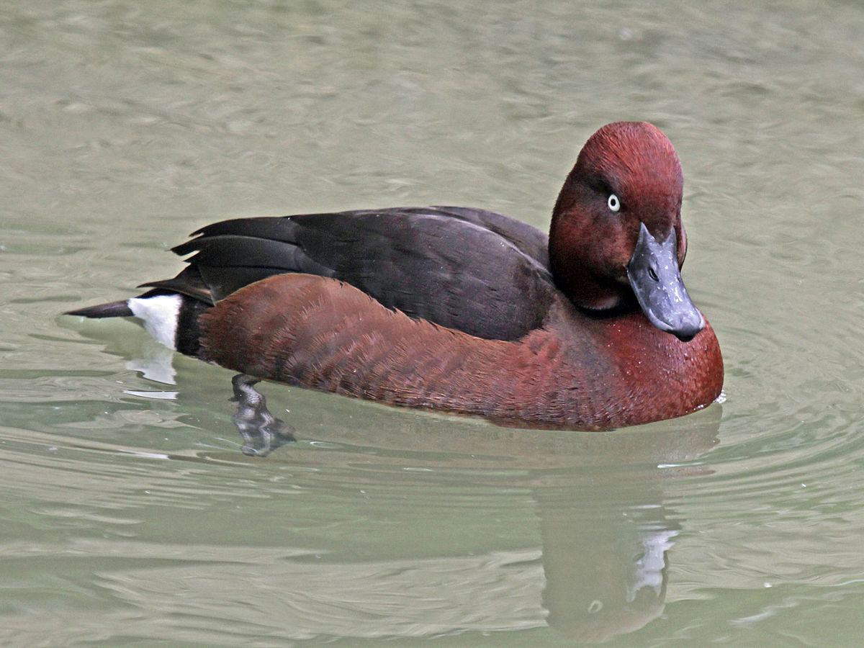
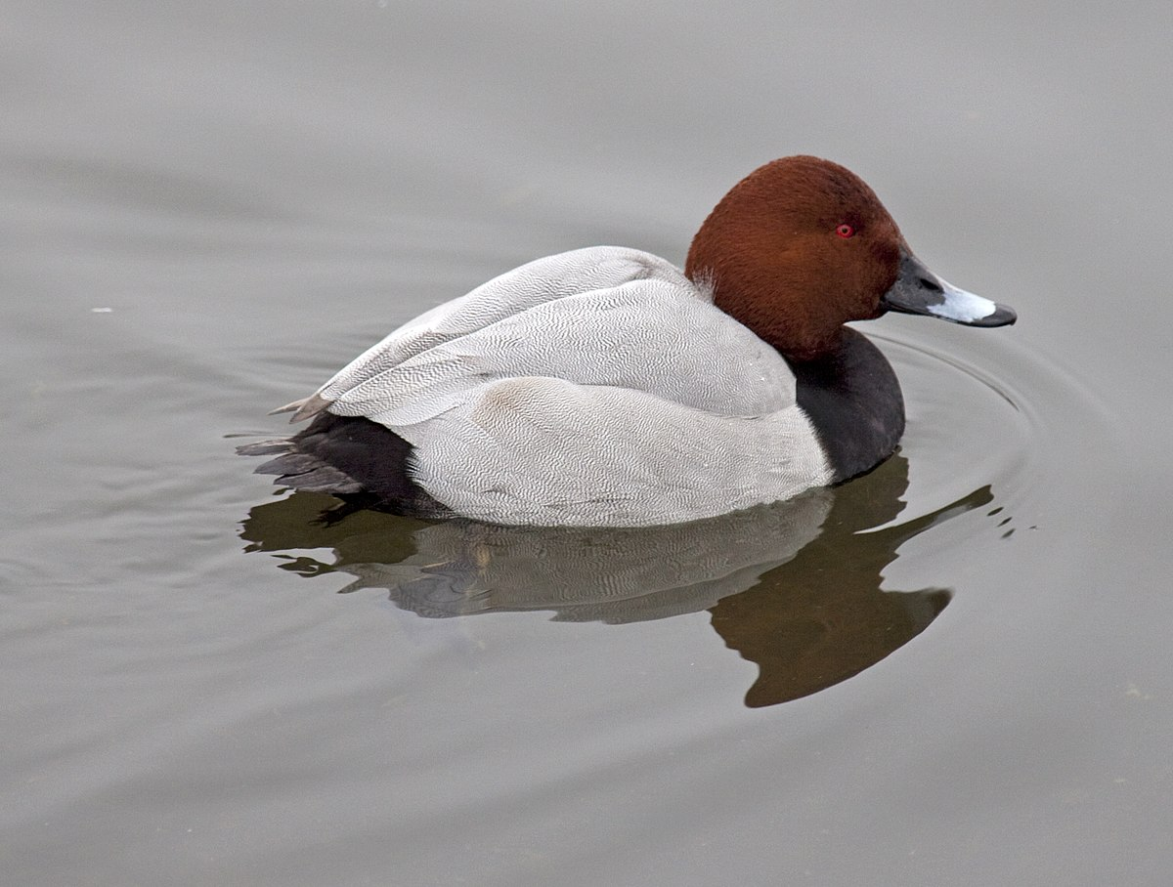
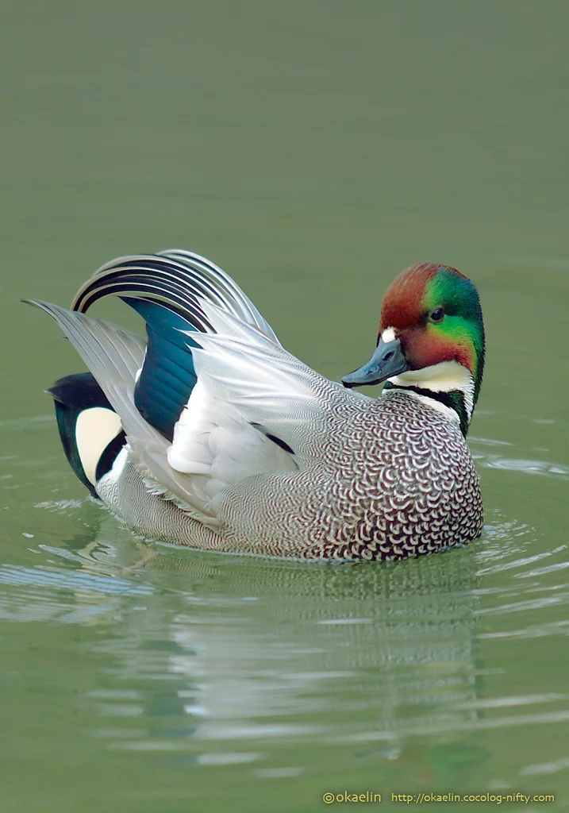
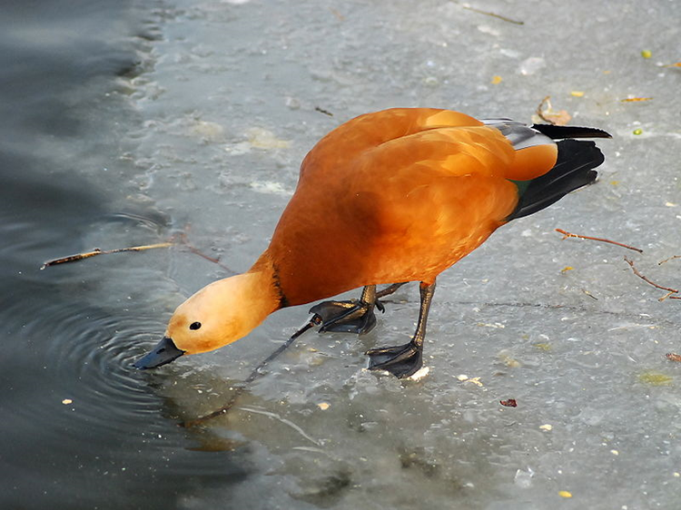
Vịt cỏ
Con le le
Vịt nâu
Vịt đầu đỏ
Vịt lưỡi liềm
Vịt vàng

Slide 10
3. Hai đoạn văn sau có gì khác nhau? Đoạn nào hay hơn? Vì sao?
* Đoạn a hay hơn đoạn b. Vì các quan hệ từ và cặp quan hệ từ thêm vào các câu ở đoạn b làm cho câu văn trở nên nặng nề, rườm rà.
* Khi sử dụng quan hệ từ cần chú ý điều gì?
- Kết luận: Cần sử dụng các quan hệ từ đúng lúc, đúng chỗ. Việc sử dụng không đúng lúc, đúng chỗ các quan hệ từ và cặp quan hệ từ gây tác dụng ngược lại, như trong đoạn b - BT3.

Slide 11
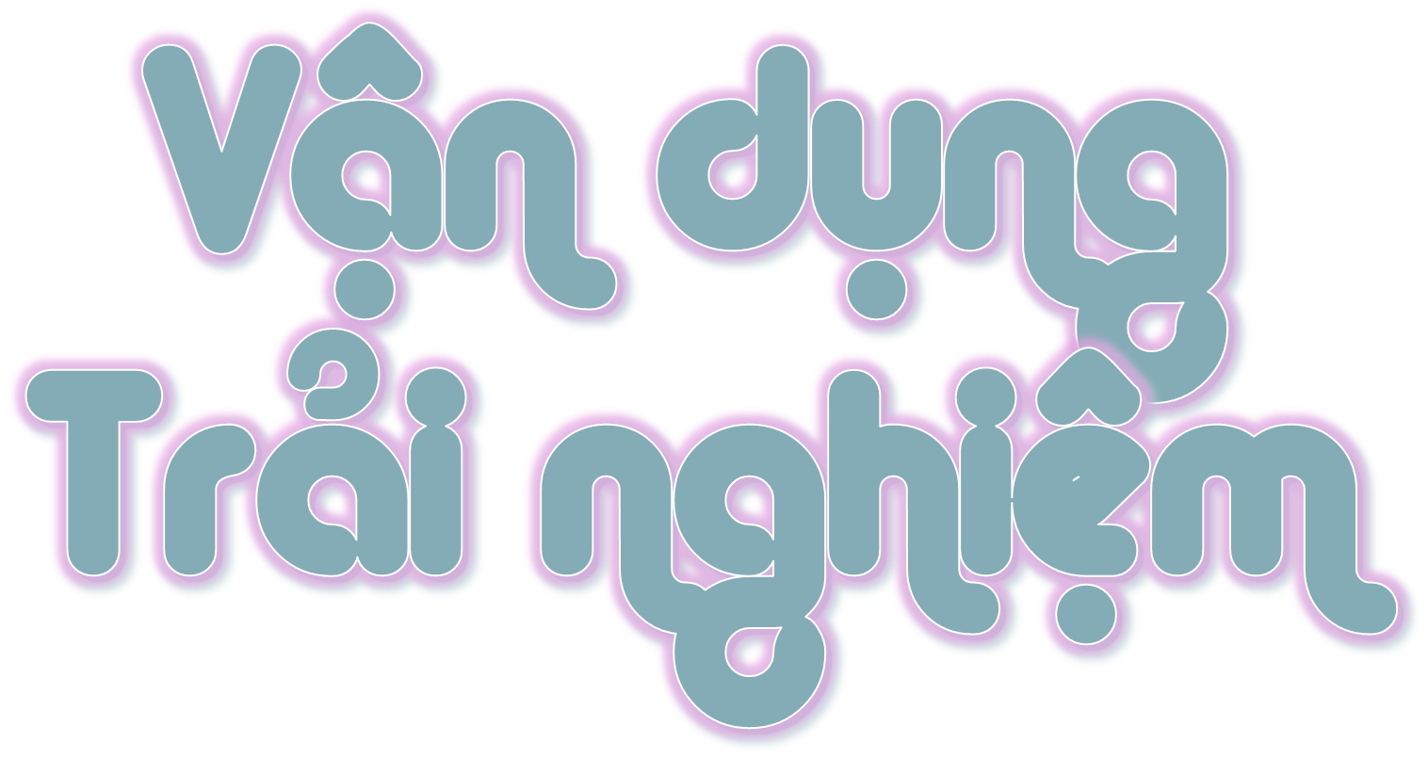

Slide 12
Câu 1: Cặp quan hệ từ trong câu:
“Bạn Đoàn không những biết giúp đỡ các cụ già mà bạn còn giúp đỡ các em nhỏ nữa.” biểu thị gì ?
A. Giả thiết - kết luận
B. Nguyên nhân -kết quả
C. Cả hai đều sai
D. Cả hai đều đúng

Slide 13
2. Em hãy điền cặp quan hệ từ vào chỗ trống trong câu sau:
…….Quỳnh đến muộn…….bạn cũng đã hoàn thành nhiệm vụ của mình.
A. Càng – càng
B. Nếu - thì
C. Vì – nên
D. Tuy – Nhưng

Slide 14

4. Các cặp quan hệ từ trong câu văn có tác dụng gì ?
A. Giúp câu văn dài hơn
B. Giúp câu văn chặt chẽ hơn
C. Giúp câu văn dễ đọc hơn

Slide 15

4. Khi sử dụng các quan hệ từ hoặc cặp quan hệ từ, ta cần sử dụng như thế nào?
A. Sử dụng càng nhiều càng tốt
B. Chỉ sử dụng một lần
C. Sử dụng đúng lúc đúng chỗ

Slide 16



